Slide 1
🏟
PichangApp
Gestión Deportiva Inteligente
DEFENSA EVALUACIÓN PARCIAL N°3
Esteban Mora • David Salazar
TPY1101 — Taller Aplicado de Programación | Grupo 11 — Sección 002V | Duoc UC | 2026

Slide 2
Agenda
01
Contexto del Proyecto
02
Descripción del Plan de Pruebas
Resumen EP1 y EP2
Estrategia y tipos de prueba
03
Aplicación del Plan y Resultados
04
Mejoras Realizadas
Pruebas unitarias y de validación
Tras pruebas y feedback docente
05
Modelo de Financiamiento
06
Conclusiones
Sostenibilidad del proyecto
Lecciones aprendidas

Slide 3
RESUMEN EP1 + EP2
Contexto del Proyecto
El problema: sedentarismo y deserción deportiva en Chile
86.7%
74.2%
#2
Población chilena
sedentaria
Sobrepeso u
obesidad (OCDE)
Chile ranking
OCDE sobrepeso
La solución: PichangApp conecta deportistas por geolocalización y reduce la deserción con un Sistema de Karma que premia la asistencia y penaliza el incumplimiento.
MVP entregado (EP2): 5 microservicios en Railway • App Android nativa • Panel admin web en Vercel

Slide 4
CONTEXTO TÉCNICO
Arquitectura del Sistema
📱 App Android (Kotlin + Compose)
🔀 API Gateway (Spring Cloud Gateway + JWT)
users
:8083
karma
:8082
events
:8084
notif
:8081
🗄 MySQL 8 — Railway
CI/CD: push a main → Railway redeploy automático. Seguridad: JWT centralizado en el gateway + JWT interno entre microservicios.

Slide 5
ESTRATEGIA
Descripción del Plan de Pruebas
Plan de pruebas integral con 4 estrategias complementarias alineadas a la problemática:
🧩 Unitarias
🔗 Integración
JUnit 5 + Mockito. Validan la lógica de negocio aislada de cada microservicio.
Postman / PowerShell. Verifican la comunicación entre microservicios vía API Gateway.
📱 Validación Manual
🔒 Seguridad
Dispositivo real + capturas. Confirman la funcionalidad de extremo a extremo.
JWT, roles, protección de endpoints y datos sensibles (BCrypt, secrets).
Base de datos de pruebas: producción Railway (datos reales) + mocks Mockito para tests unitarios.

Slide 6
RESULTADOS
Aplicación del Plan: Pruebas Unitarias
26
23
0
3
100%
Tests
ejecutados
PASS
FAIL
SKIP
justificados
Tasa de
éxito
Microservicio | Tests | PASS | SKIP | Resultado
users-service | 7 | 6 | 1 | BUILD SUCCESS
karma_service | 7 | 6 | 1 | BUILD SUCCESS
notification-service | 8 | 7 | 1 | BUILD SUCCESS
events-service | 4 | 4 | 0 | BUILD SUCCESS

Slide 7
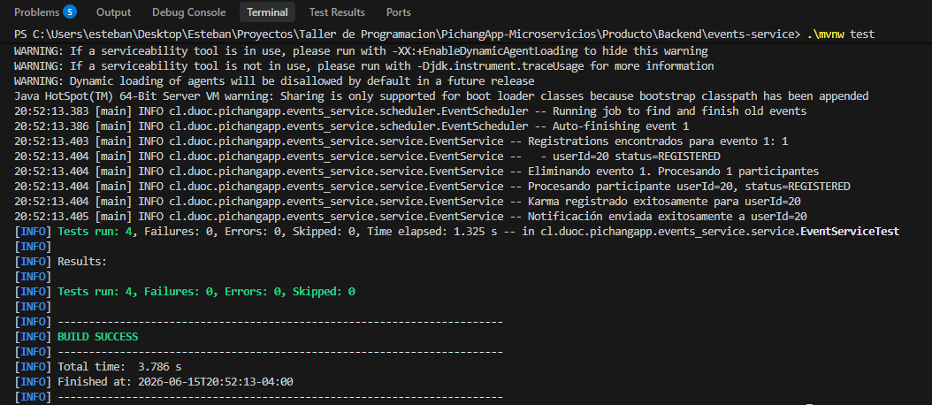
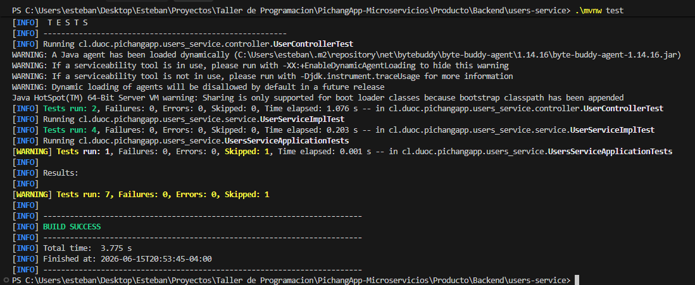

Slide 8
RESULTADOS
Aplicación del Plan: Validación Manual
30 pruebas manuales sobre app Android (dispositivo real) y panel admin (Vercel) — 100% PASS
🔐
Autenticación
⭐
Karma
📅
Eventos
✅ 6/6 PASS
✅ 4/4 PASS
✅ 9/9 PASS
🔔
Notificaciones
🖥
Panel Admin
🔒
Seguridad
✅ 3/3 PASS
✅ 6/6 PASS
✅ 6/6 PASS

Slide 9
TRAS PRUEBAS Y FEEDBACK
Mejoras Realizadas
9 mejoras aplicadas según estándares de calidad: seguridad, usabilidad, completitud, corrección y pertinencia.
🔒 Seguridad
IDs ocultos en la UI • Rol ADMIN con JWT • JWT interno entre microservicios
🎨 Usabilidad
Búsqueda de dirección en mapa (Places API) • Feedback rojo si dirección inválida
✅ Completitud
Panel de administración web completo desplegado en Vercel
🔧 Corrección
Bug en test deleteEvent corregido • Migración SMTP → SendGrid HTTP API
💰 Pertinencia
Modelo de financiamiento Freemium alineado a la arquitectura cloud

Slide 10
SOSTENIBILIDAD
Modelo de Financiamiento
Modelo Freemium coherente con la arquitectura cloud-native (costos fijos y mínimos)
Gratuito
Premium
Organizador Pro
$0
$2.990
$7.990
CLP/mes
CLP/mes
CLP/mes
3 eventos/mes
Participación ilimitada
Karma + notificaciones
Eventos ilimitados
Estadísticas avanzadas
Notif. prioritarias
Panel de estadísticas
Múltiples canchas
Historial exportable
Costo de infraestructura: ~USD $5/mes (≈ $4.800 CLP)
Railway $5 • Vercel $0 • SendGrid $0 • Firebase $0 • Google Maps $0
⚖️ Punto de equilibrio: solo 2 usuarios Premium cubren toda la infraestructura

Slide 11
Conclusiones y Lecciones Aprendidas
✅ MVP Completo y Probado
🔒 Calidad y Seguridad
5 microservicios + app + panel admin en producción. 56 pruebas ejecutadas con 100% de éxito.
JWT, roles, BCrypt, IDs ocultos. 9 mejoras aplicadas según estándares de la industria.
💰 Sostenibilidad
📚 Lección Clave
Modelo Freemium con punto de equilibrio de 2 usuarios Premium. Costos cloud mínimos.
Tests desde el inicio, seguridad inter-servicios temprana y supervisión de herramientas IA.

Slide 12
🏟
PichangApp
¡Gracias! — Preguntas y Respuestas
Esteban Mora — Arquitecto / Programador • David Salazar — Product Owner / Desarrollador
TPY1101 — Duoc UC — Grupo 11 — Sección 002V — 2026
pichang-app-admin.vercel.app • pichangapp-microservicios-production.up.railway.app

